Slide 1
Test & Kvalitetssikring
-Andreas Jensen

Slide 2

Hvorfor?
Kvalitetssikring
Lever op til kundens forventninger
Sikre at produktet virker som ønsket
Sikre applikationens stabilitet
x / 0 -> Fejlhåndtering
Minimerer fejl og overseelser

Slide 3


Hvordan?
Forskellige typer af tests

Slide 4
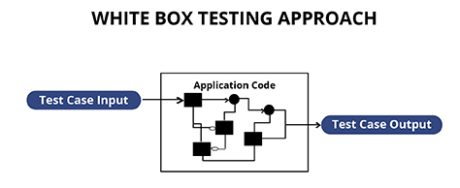
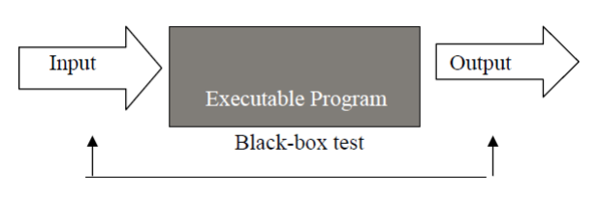
Hvordan?
Forskellige typer af tests

Slide 5
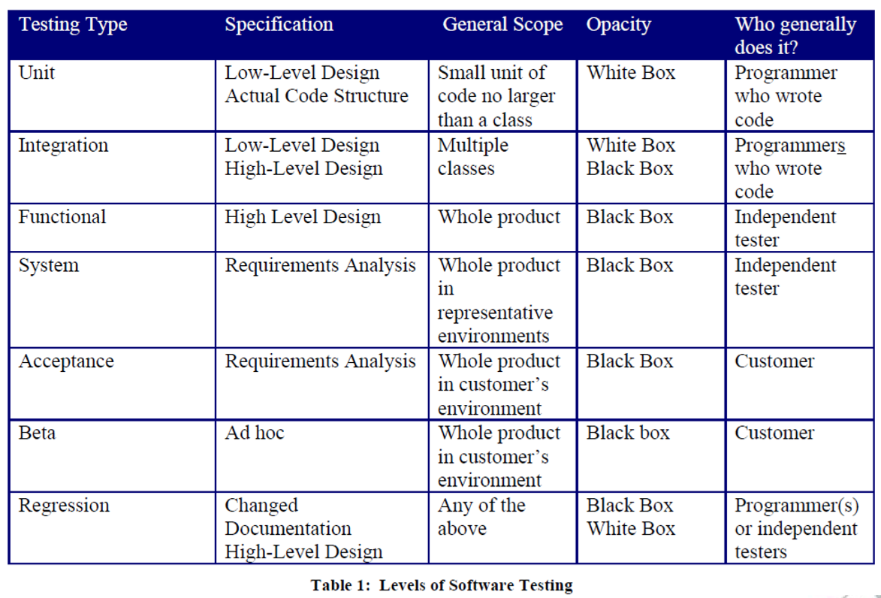

Slide 6
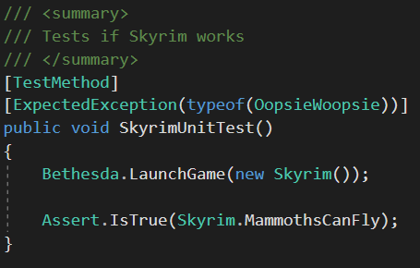
Unit Tests
Fyldstgørende tests
Code Coverage
Method Coverage
Statement Coverage
Branch Coverage
Condition Coverage
Ækvivalensklasser & grænseværdier

Slide 7
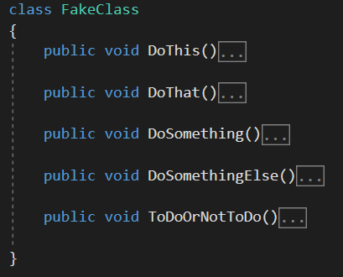
Method Coverage
Test alle metoder

Slide 8
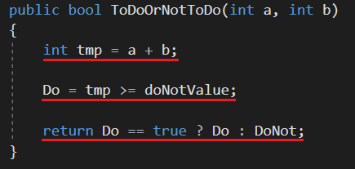
Statement Coverage
Test alle Statements

Slide 9
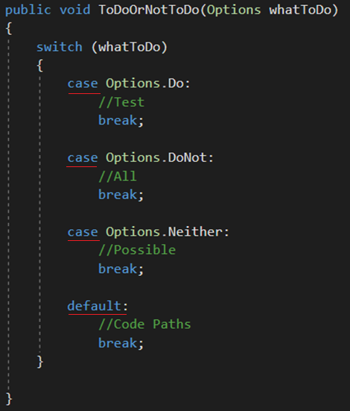
Branch Coverage
Test alle grene af koden
Switch Cases & If Statements

Slide 10
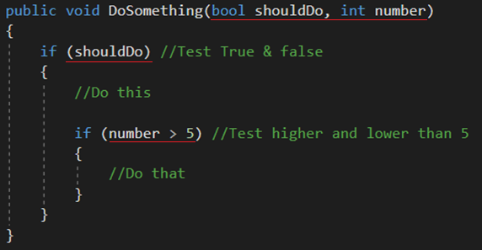
Condition Coverage
Test alle boolske betingelser.

Slide 11
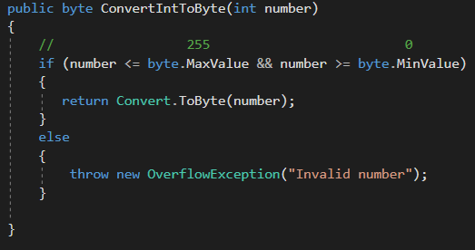
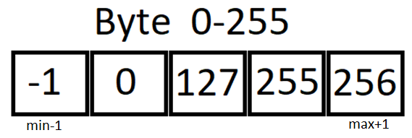
Ækvivalensklasser & grænseværdier
Ækvivalensklasser opdeler inputværdier
Identificer inpuværdier med risiko
Reducere mængden af tests
258 => 5

Slide 12
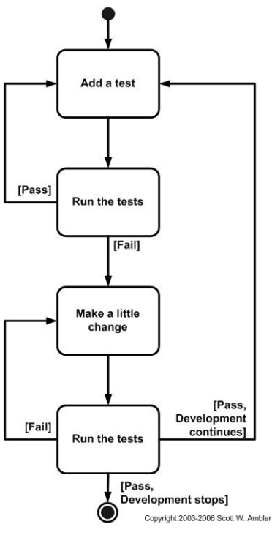
Test Driven Developement / TDD
Arbejdsmetode
Tests driver din udvikling
Skriv Test => Implementer => Test=> Refaktorer
Skriv kun kode til at bestå Tests
Bruges bl.a. i XP

